Slide 1
CONVERSATORIO
Problemática regional en la gestión pública

Slide 2
MISIÓN
La Escuela de Postgrado de la Universidad César Vallejo es una unidad académica de ámbito nacional que promueve el perfeccionamiento continuo y la especialización de profesionales comprometidos con el desarrollo socioeconómico del país, fortaleciendo su base axiológica y humanista, a partir de la investigación, el aprendizaje, servicio y la conservación del medio ambiente; constituyéndose en un referente de egresados líderes, competitivos, idóneos, productivos, creativos e innovadores.
VISIÓN
La Escuela de Postgrado de la Universidad César Vallejo será reconocida como una unidad académica acreditada e identificada a nivel nacional por el liderazgo, labor social y producción intelectual de sus egresados al poseer una base axiológica y humanista, sustentada en la investigación, especialización y proyección social como contribución al desarrollo sostenible del país.

Slide 3
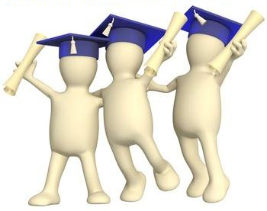
I ciclo
II ciclo
III ciclo
IV ciclo
Metodología de la investigación
Métodos estadísticos
Diseño de trabajo de investigación
Desarrollo de trabajo de investigación
TESIS

Slide 4
Objetivo del Conversatorio
Informar a los participantes, desde la experiencia profesional, la problemática de la gestión pública en La Libertad, para que desde su rol docente orienten a los estudiantes a la elección de problemas de investigación relevantes que coadyuven a su resolución para el beneficio de la comunidad.

Slide 5
Metodología
Orden de presentaciones
Eco. Jorge Alcántara Suyón
CERPLAN - La Libertad
Dra. Mercedes López García
Gerente de ambiente
Mg. Jury Calúa Arroyo
Coordinadora Regional Dirección Mi Empresa
Dr. Segundo Raza Urbina
Universidad César Vallejo
Participación de expositores invitados de 15 a 20 minutos cada uno
Moderador: Dr. Segundo Raza
Intervención de los participantes con preguntas
Cierre y conclusiones de la actividad (Dr. Segundo Raza)

